Slide 1
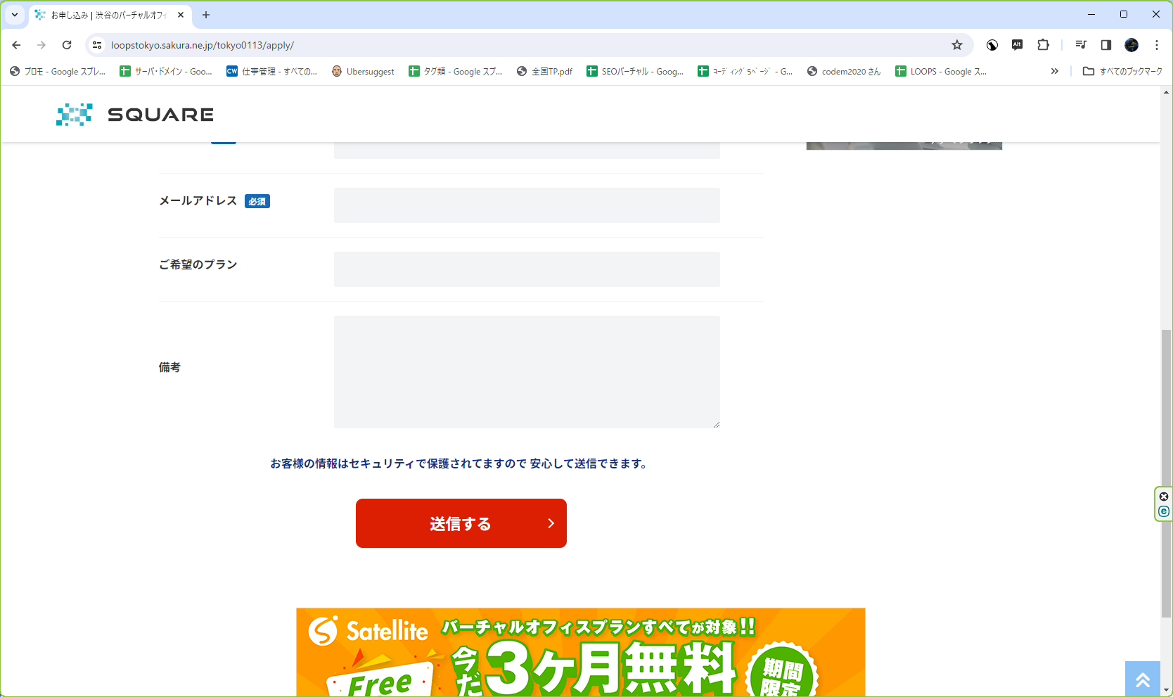
https://loopstokyo.sakura.ne.jp/tokyo0113/apply/
#E30000
とる
ボタンから下の余白２００PX

Slide 2
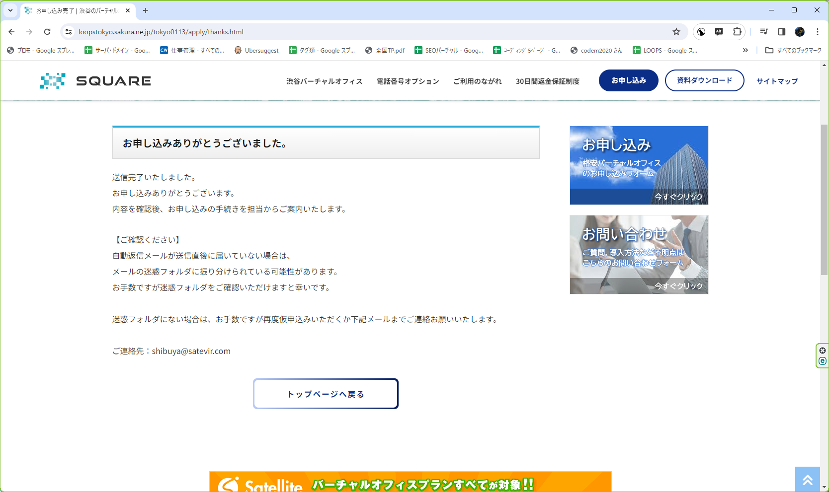
https://loopstokyo.sakura.ne.jp/tokyo0113/apply/thanks.html
とる
文字色
#E30000
余白１２０％ぐらい
余白７０％ぐらい

Slide 3
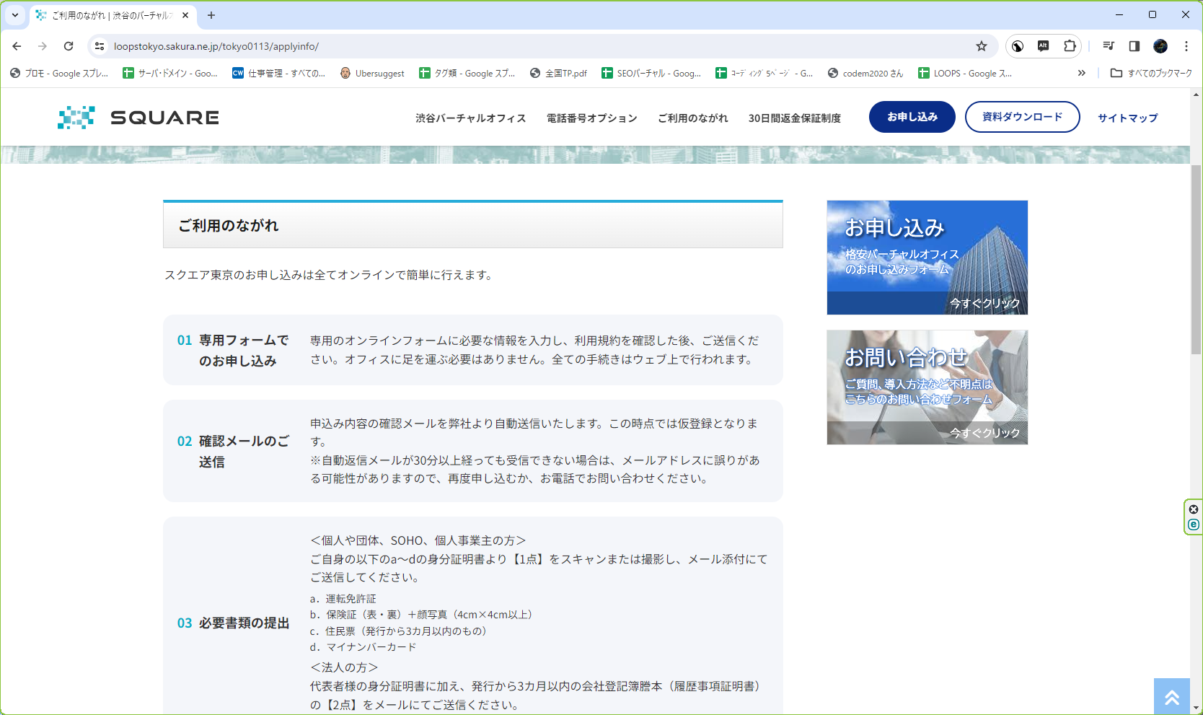
https://loopstokyo.sakura.ne.jp/tokyo0113/applyinfo/
全体
本文行間に
追加
お申込みのながれでご不明な点がございましたら、お気軽にこちらからお問い合わせください。
お問合せにはリンク
同じ緑文字に
差し替え
＜個人や団体、SOHO、個人事業主の方＞
ご自身の以下のa～cの身分証明書より【1点】をスキャンまたは撮影し、メール添付にてご送信してください。
a．運転免許証
b．保険証
c．マイナンバーカード
＜法人の方＞
代表者様の身分証明書に加え、発行から6カ月以内の会社登記簿謄本（履歴事項証明書）の【2点】をメールにてご送信ください。
小さくなってます

Slide 4
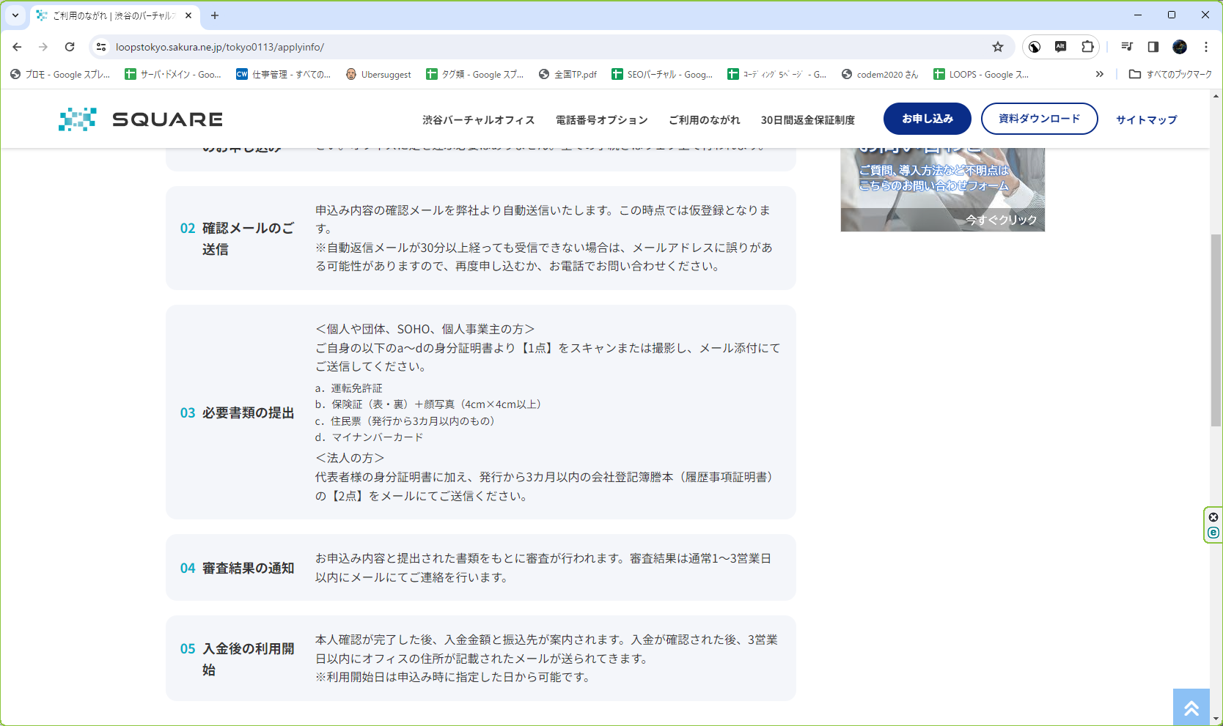
それぞれの
矩形の高さもうすこし
ゆったりと
確認メール送信
文中
お申込み
は
お申し込み
に
利用開始

Slide 5
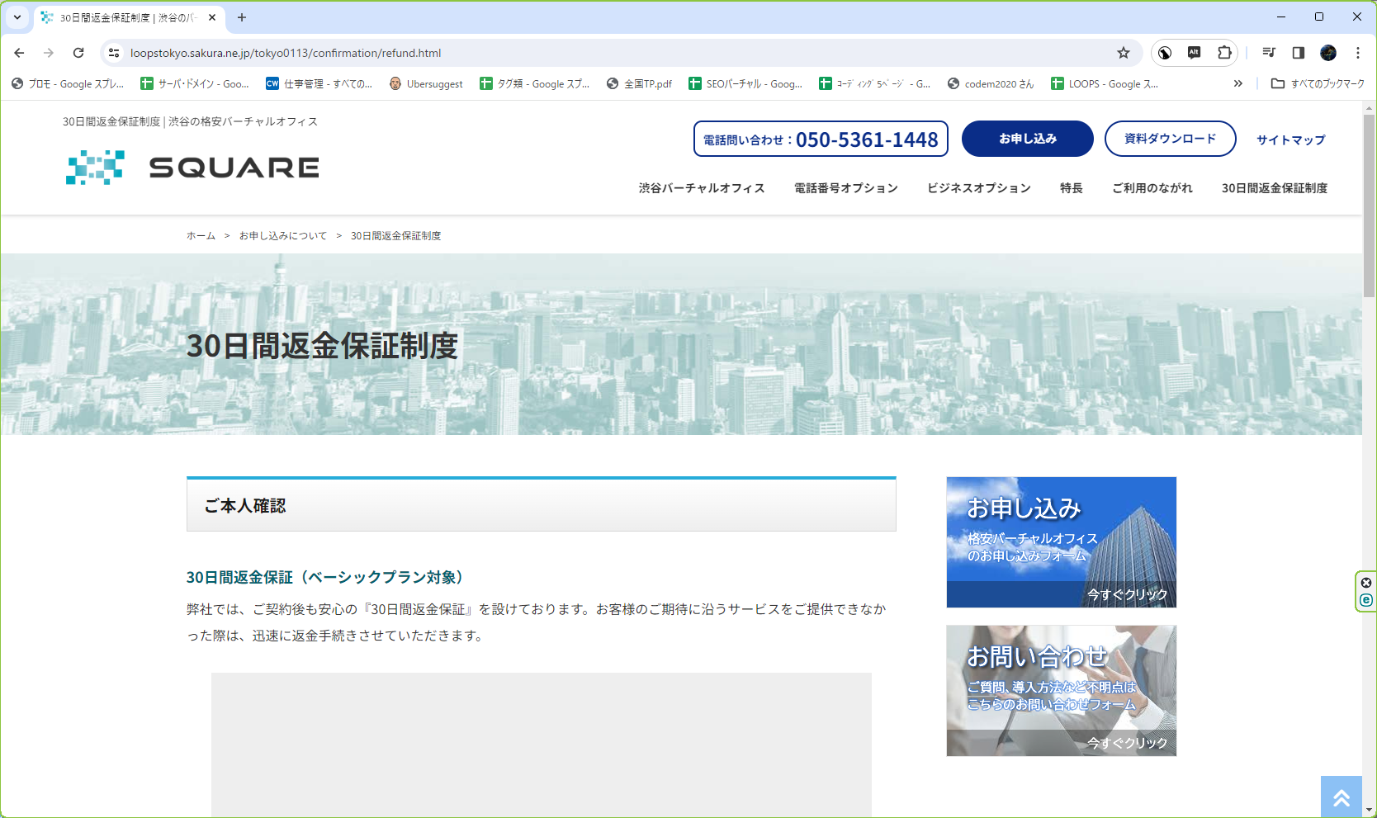
画像には
イメージサイズタグ
ALT
は必ず入れてください
https://loopstokyo.sakura.ne.jp/tokyo0113/confirmation/refund.html
サテライトオフィス株式会社
を
株式会社ループス
保証制度の概要
プラポリの小見出しに
以下同
各ブロック間の余白は
他と統一
他と同じようにtext
スクエア東京の安心の30日間返金保証制度をご紹介します。
その下にこの画像
設置
860*360

Slide 6
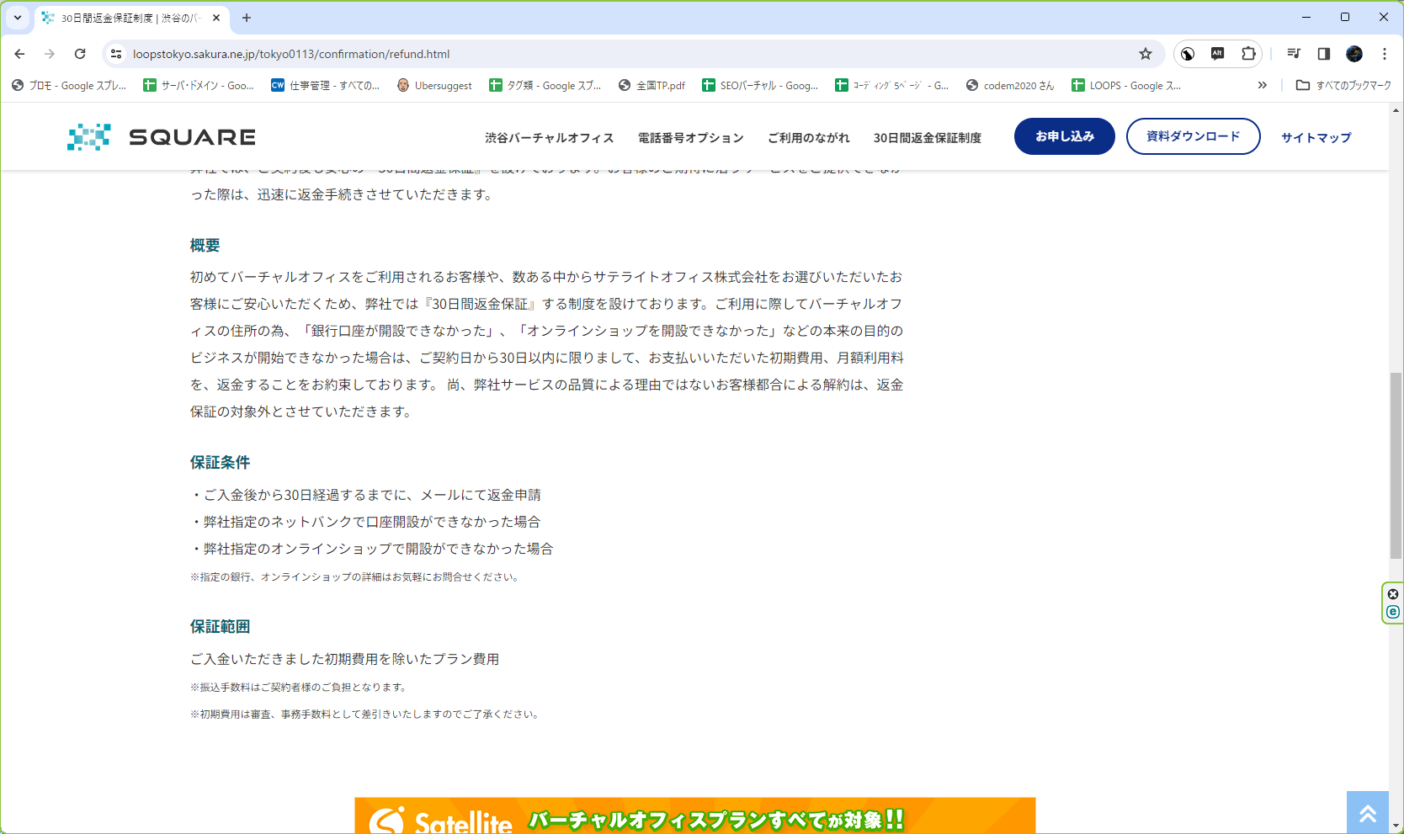
※付のキャプションの門司サイズ
すべて
１４PXに統一

Slide 7
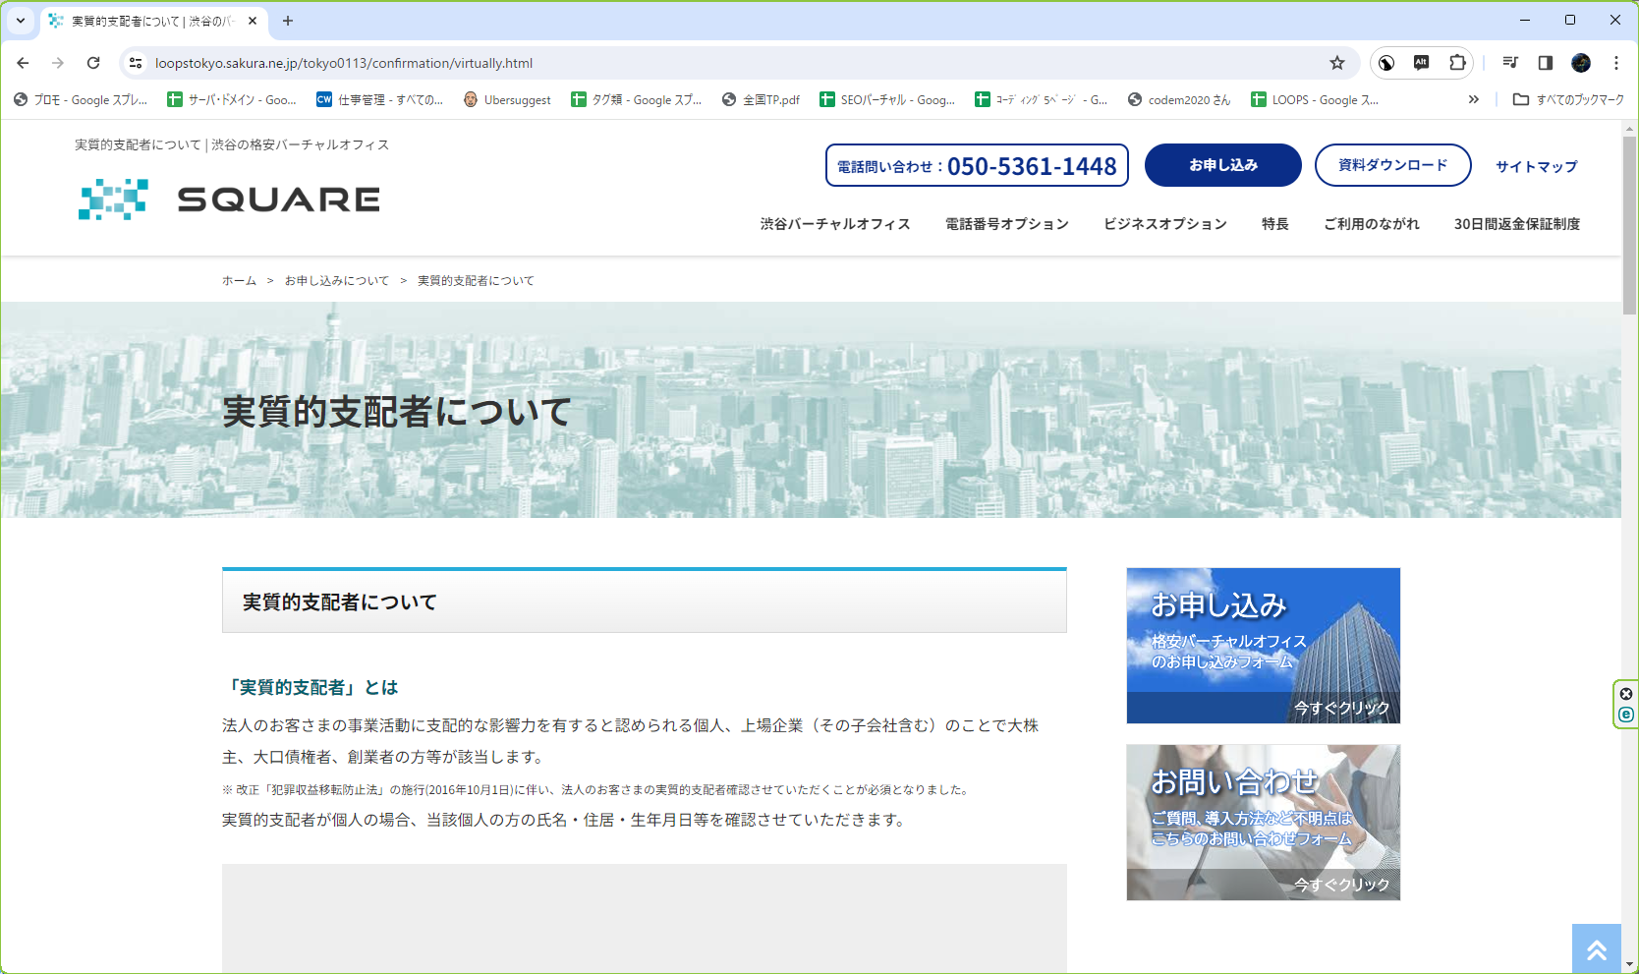
https://loopstokyo.sakura.ne.jp/tokyo0113/confirmation/virtually.html
実質的支配者の概要
こちらのページのご案内は、法人契約の対象となります。
プラポリの小見出しに
以下同
※付の文字サイズに
余白１３０％ぐらい

Slide 8
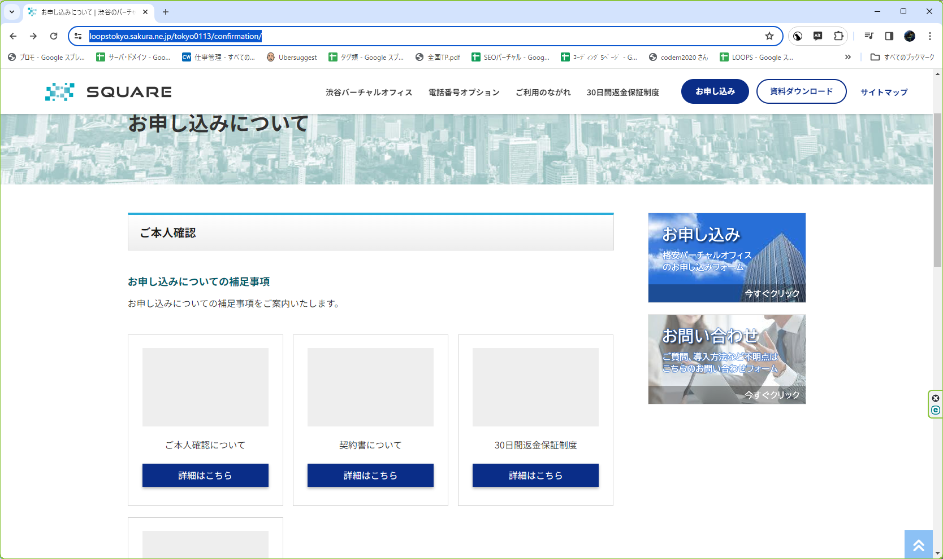
画像には 画像後送
イメージサイズタグ
ALT
は必ず入れてください
https://loopstokyo.sakura.ne.jp/tokyo0113/confirmation/
お申し込みについての補足事項
とるつめ
他と同じ
中見出しの下の説明文に
太字
１４PX 下寄りにみえるのボタンの高さの中央に
矩形追加 それぞれリンク
ご利用のながれ
お申し込みフォーム

Slide 9
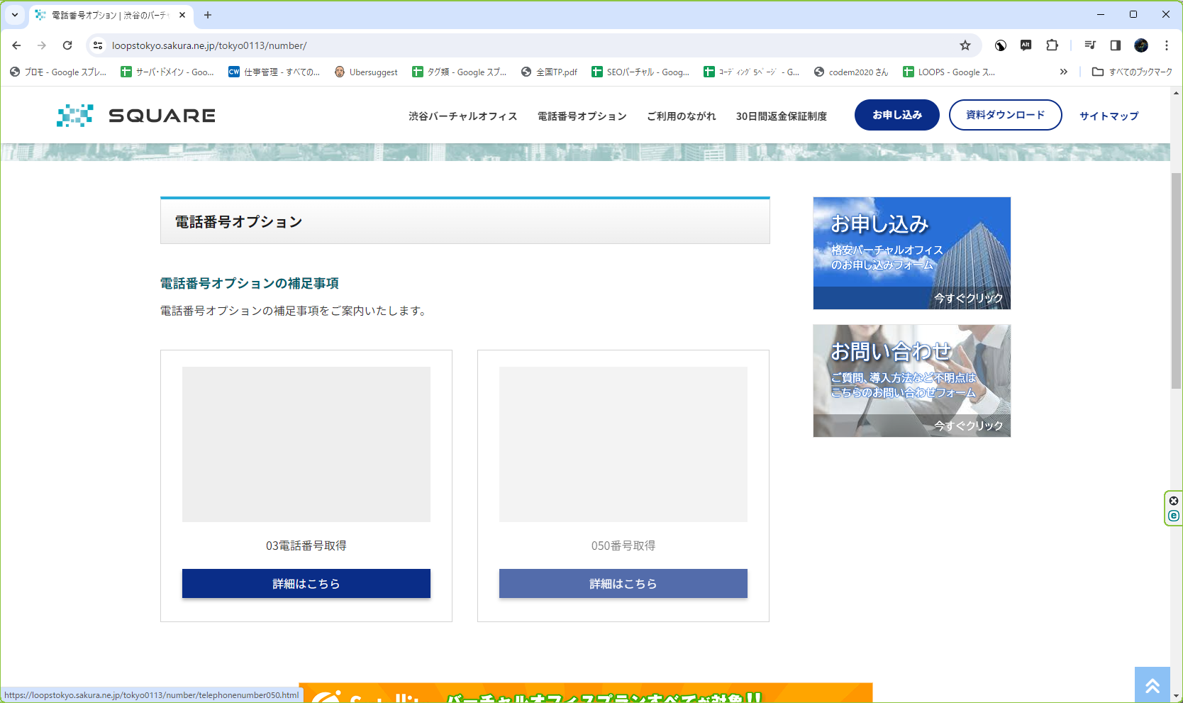
https://loopstokyo.sakura.ne.jp/tokyo0113/number/
画像には 画像後送
イメージサイズタグ
ALT
は必ず入れてください
前のページと同じ修正
電話番号取得について
050電話番号取得

Slide 10
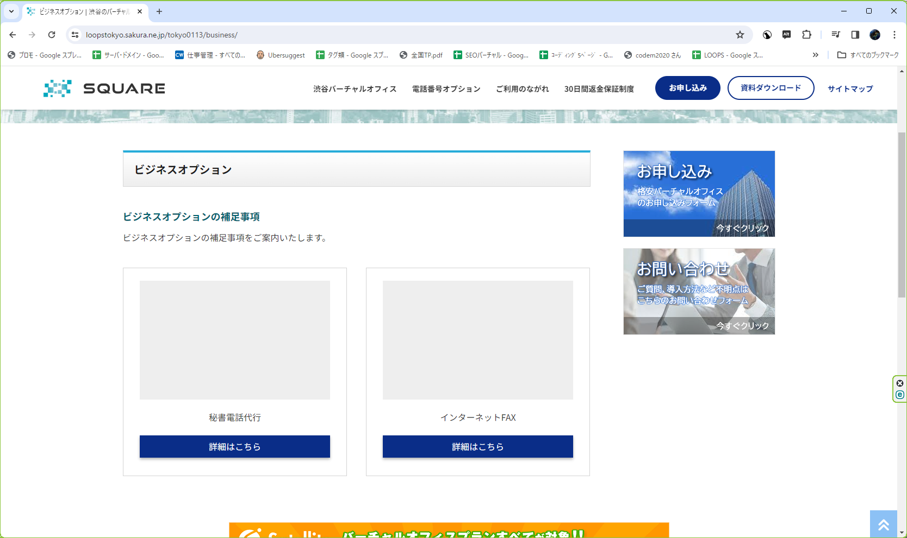
画像には 画像後送
イメージサイズタグ
ALT
は必ず入れてください
https://loopstokyo.sakura.ne.jp/tokyo0113/business/
前のページと同じ修正
スクエア東京の格安ビジネスオプション

Slide 11
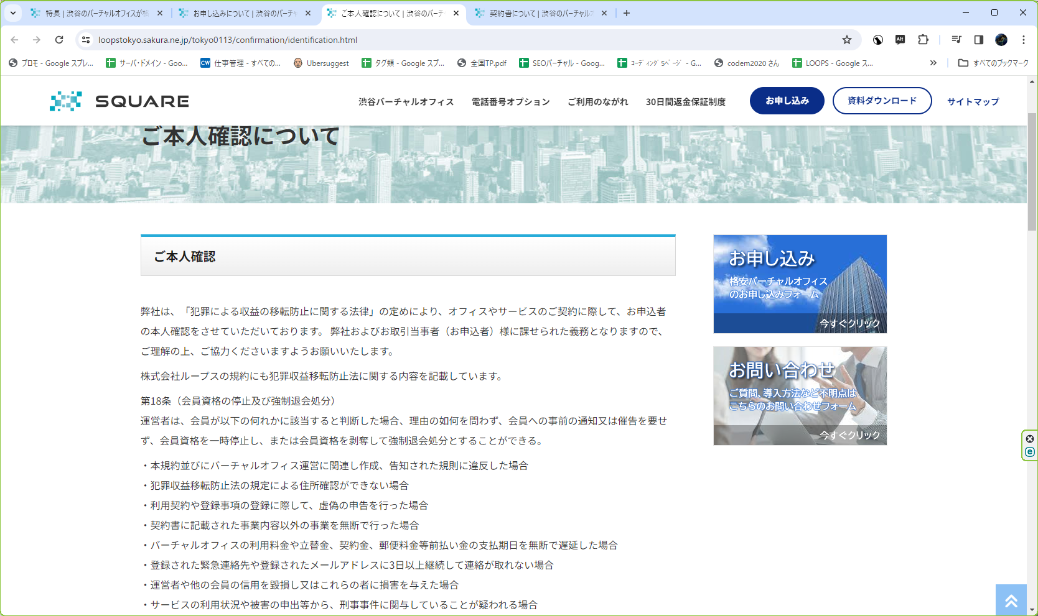
https://loopstokyo.sakura.ne.jp/tokyo0113/confirmation/identification.html
ご本人確認の概要
プラポリの小見出しに
以下同
各ブロック間の余白は
他と統一
スクエア東京のご本人確認についてご案内いたします。
これの下に小見出し設置
ご契約時のお申し込み者の本人確認
その下から現在の文面

Slide 12
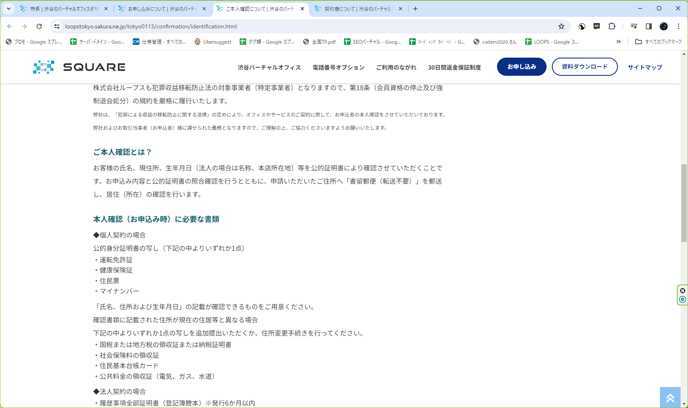
キャプションは
１４PX
小見出しの帯に
◆をやめて
【個人契約の場合】
【法人契約の場合】
とる
行間あける

Slide 13
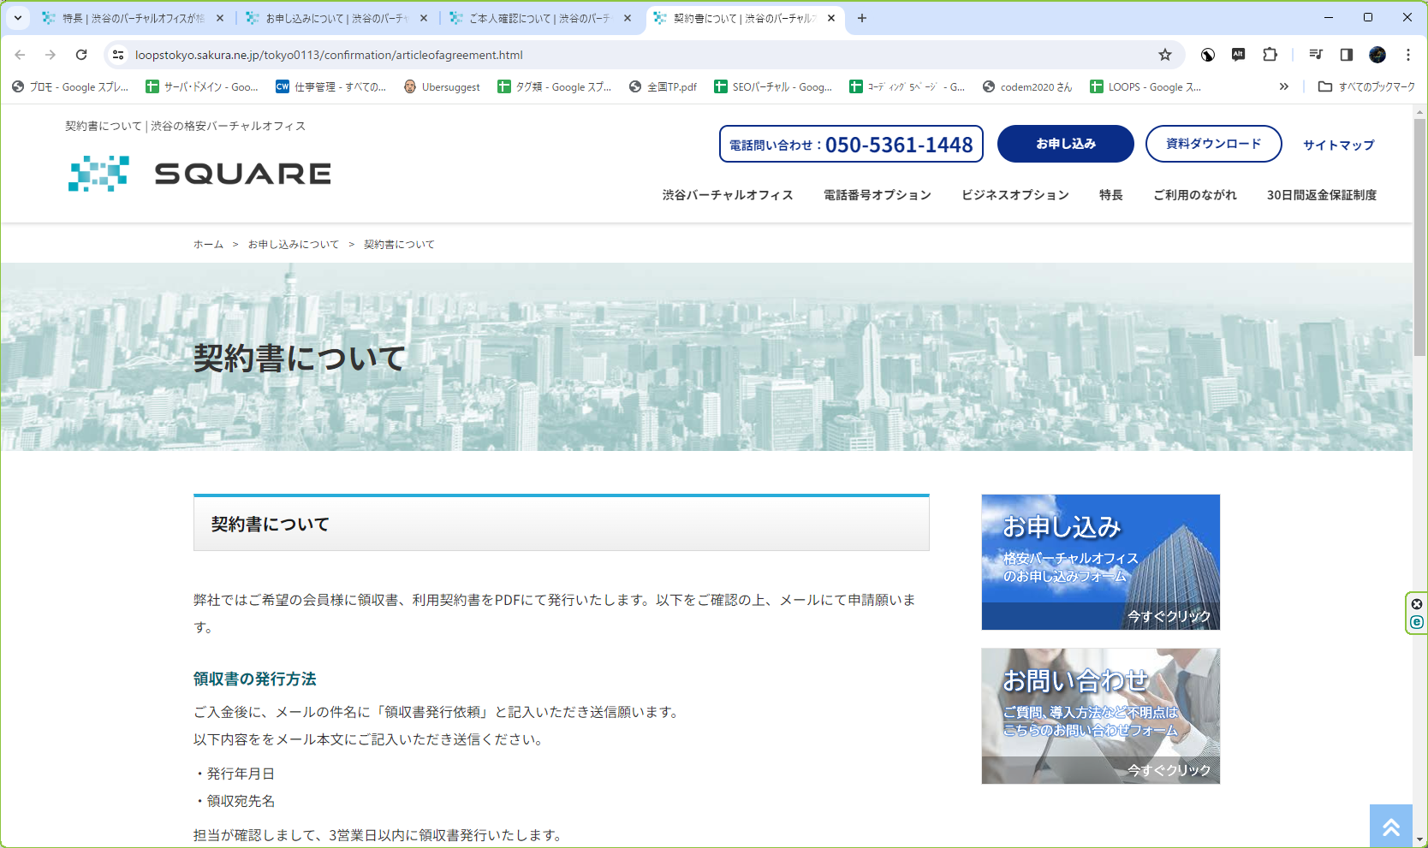
https://loopstokyo.sakura.ne.jp/tokyo0113/confirmation/articleofagreement.html
ご利用契約書の概要
場所はほかとあわせる
プラポリの小見出しに
以下同
各ブロック間の余白は
他と統一

Slide 14
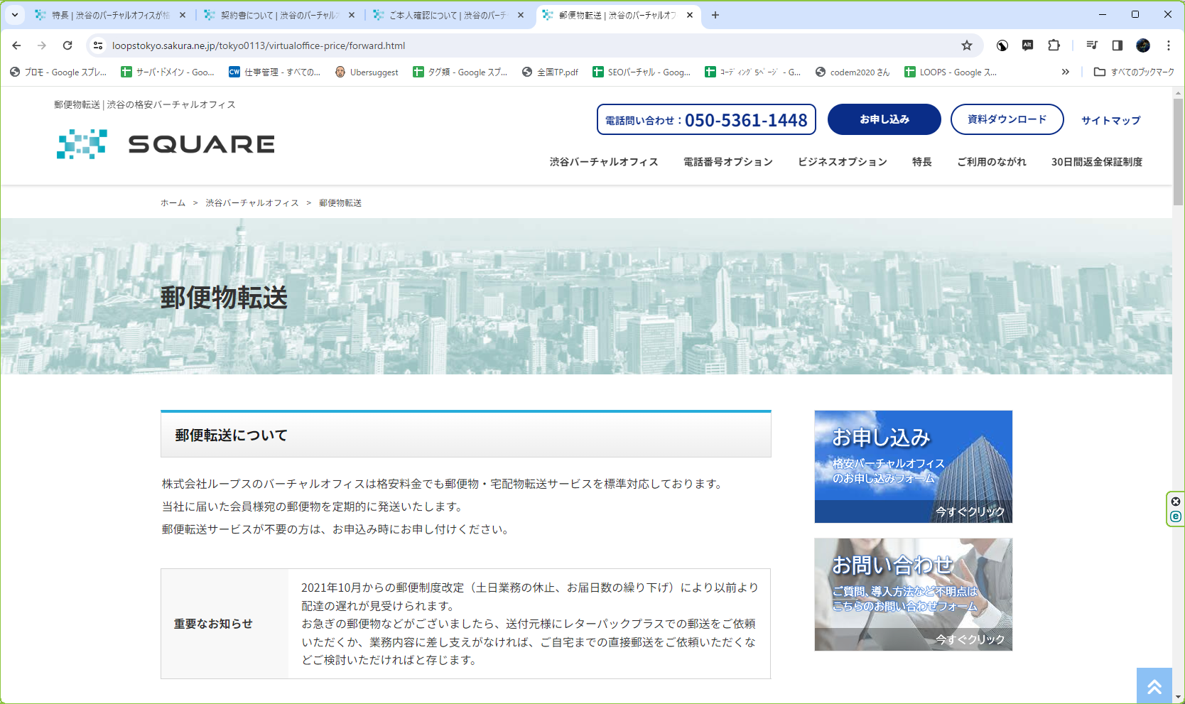
https://loopstokyo.sakura.ne.jp/tokyo0113/virtualoffice-price/forward.html
表組内も本文行間に
表組のセルの内側余白が
窮屈なので全体表組は
ゆったりと
ひょうぐみすべて
セル左の幅
１２０％ぐらいに

Slide 15
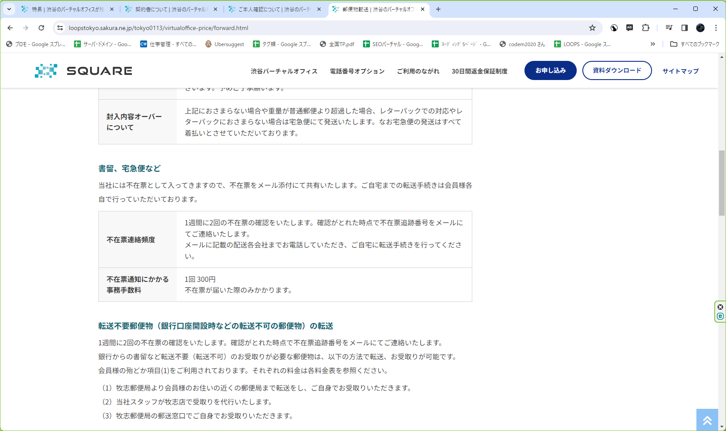
プラポリの小見出しに
以下同
各ブロック間の余白は
他と統一
余白１０PX増やす
以下同
渋谷
に

Slide 16
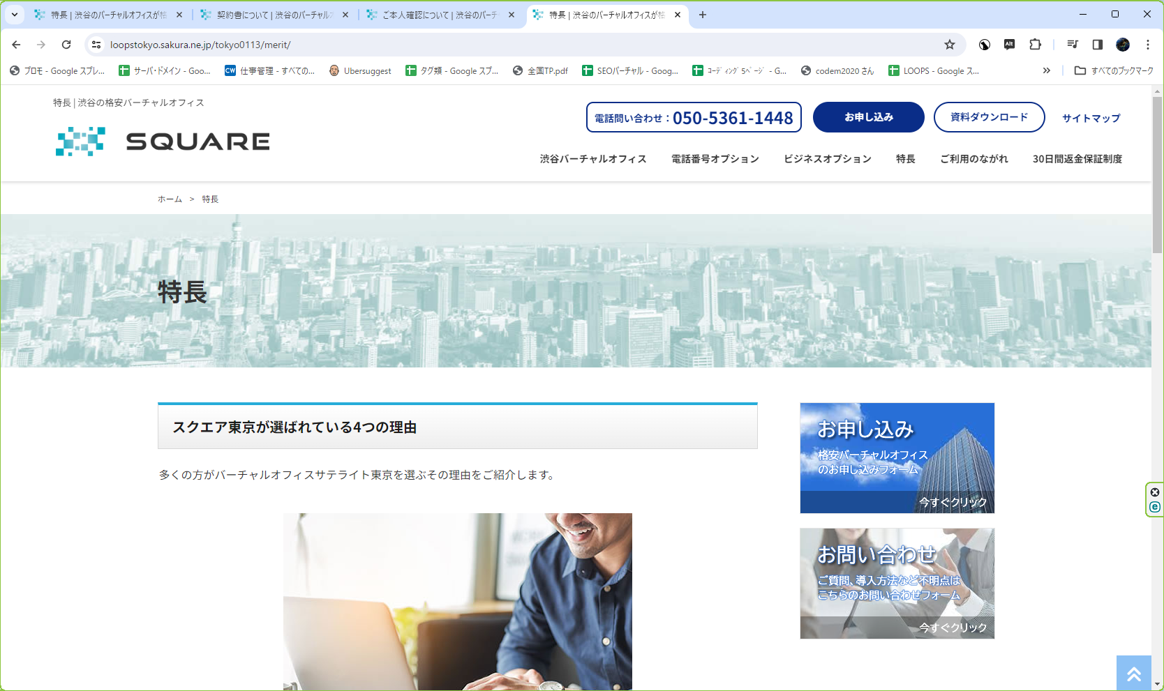
https://loopstokyo.sakura.ne.jp/tokyo0113/merit/
画像には 画像後送
イメージサイズタグ
ALT
は必ず入れてください
特長
860*460

Slide 17
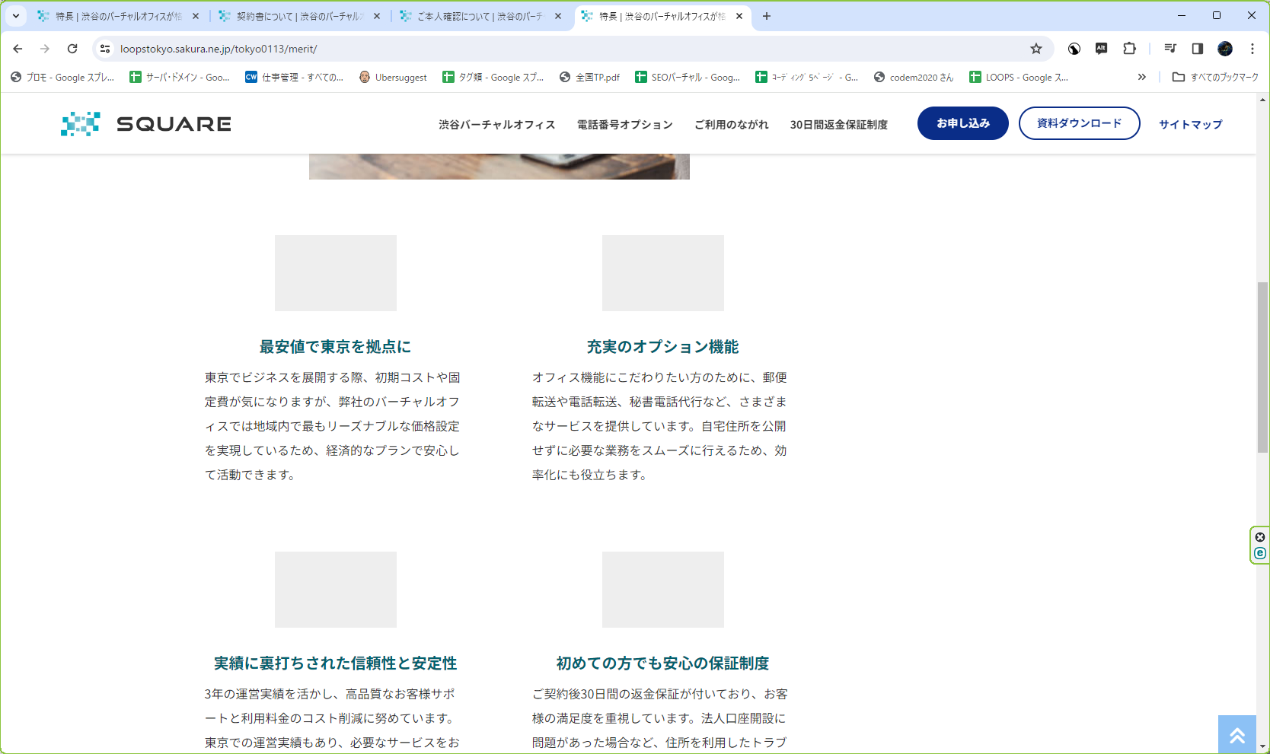
画像には 画像後送
イメージサイズタグ
ALT
は必ず入れてください
余白１１０％ぐらいに
それぞれ
300*200を
イラスト配置予定
余白９０％ぐらいに
バナー上の余白は
ほかとあわせる

